Slide 1
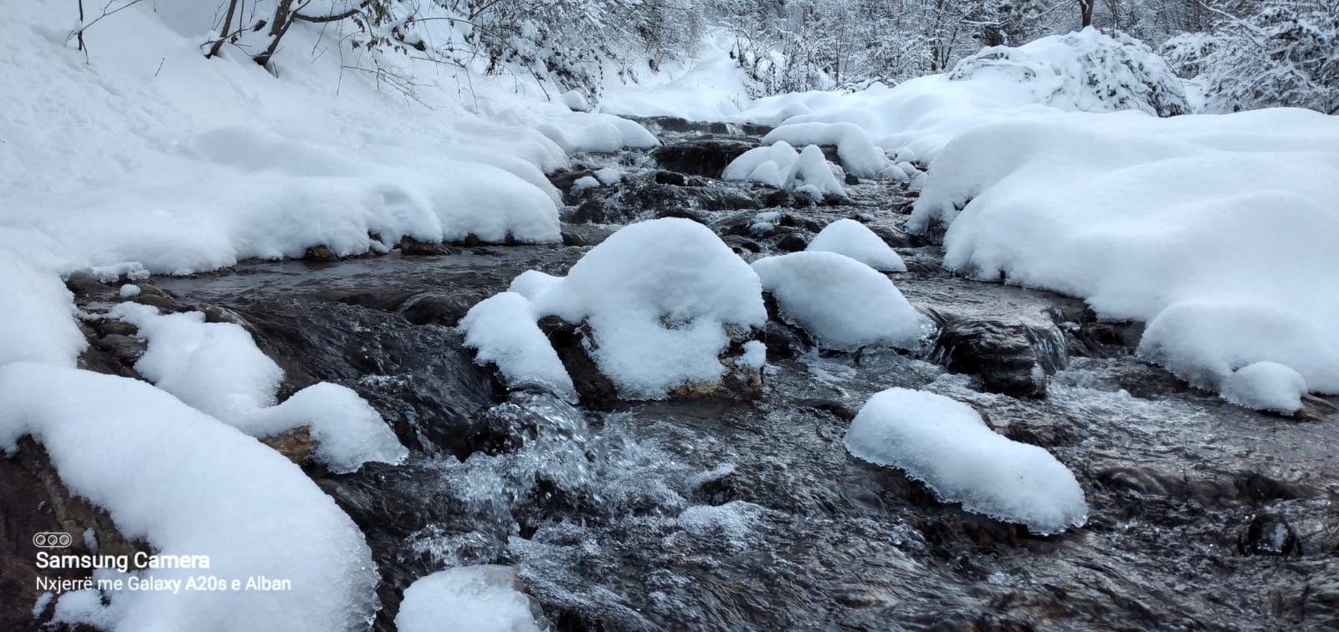
Lumi ecën ku të mundet,
Nuk shikon se nga lëkundet,
Shikon drejt, nuk sheh mbrapa,
Çdo gjë që I del para, thotë, e kapa.
Era fryen, sjell stuhi,
Ikni njerëz se po vi,
Pas vjen bora me vrap,
Ikni popull se kam vapë.
Degët e pemës qajnë,
O dimër po na vranë,
Na rëndove fort,
Nuk durojmë dot.
E kshtu jam unë, u thot dimri,
Largohem, e vij, nga perëndimi,
Atje është bërë nxehtë,
Erdha këtu tëtu të jem I qetë.
Ilirjana Agushi
(2022)
Dimri

